Slide 1
Atualização do Sistema de Orçamento e Execução da Despesa
DGA, 29/08, 03 e 04/09/2019

Slide 2


Atualizações
Visão sistêmica
Execução da Despesa e Convênios
Orçamentário

Slide 3
Atualizações
Visão sistêmica
Execução da Despesa e Convênios
Orçamentário

Slide 4
Visão Sistêmica
Objetivos da versão 2.0.0;
Tipos de acesso;
Perfis de acesso;
Implantação.

Slide 5
Objetivos da versão – 2.0.0
Atender novas formas de restrição de dados, como por exemplo, permitir o acesso em um determinado convênio:
  Atualmente o sistema trabalha somente com Tipo de Execução e Centro Orçamentário;
Hierarquia de perfis Emitente de Recurso / Emitente de Compromisso
Acesso de consulta em todos os perfis

Slide 6
Objetivos da versão – 2.0.0
Facilitar a utilização do sistema, direcionando o usuário na utilização dos recursos do orçamento gerencial, conforme o acesso ao dado (não exigindo mais a memorização do código de todos os C.O.s que o usuário trabalha), considerando a necessidade de trabalhar com superávit em convênios a partir de 2019;
Auxiliar a análise e avaliação do orçamento total da unidade/órgão independente da fonte de recurso:
  Respondendo uma pergunta clássica: que recurso orçamentário irei executar esta despesa?

Slide 7
Visão Sistêmica
Objetivos da versão 2.0.0;
Tipos de acesso;
Perfis de acesso;
Implantação.

Slide 8
Tipo de Acesso – Orçamento & Execução da Despesa
Tipo de Execução
Unidade / Órgão Vinculado
Centro
Orçamentário
Convênio (opcional)
Tipo de Execução
Convênio
Órgão/Unidade (relacionado ao Centro Orçamentário)
Centro Orçamentário*
Utilizar como exceção

Slide 9
Tipo de Acesso – Conta Local
Tipo de Execução
Centro Orçamentário
Conta Local
Unidade / Órgão Vinculado
Convênio (opcional)
Tipo de Execução
Convênio
Órgão/Unidade (relacionado a Conta Local)
Órgão/Unidade (relacionado ao Centro Orçamentário)
Centro Orçamentário
Conta Local

Slide 10
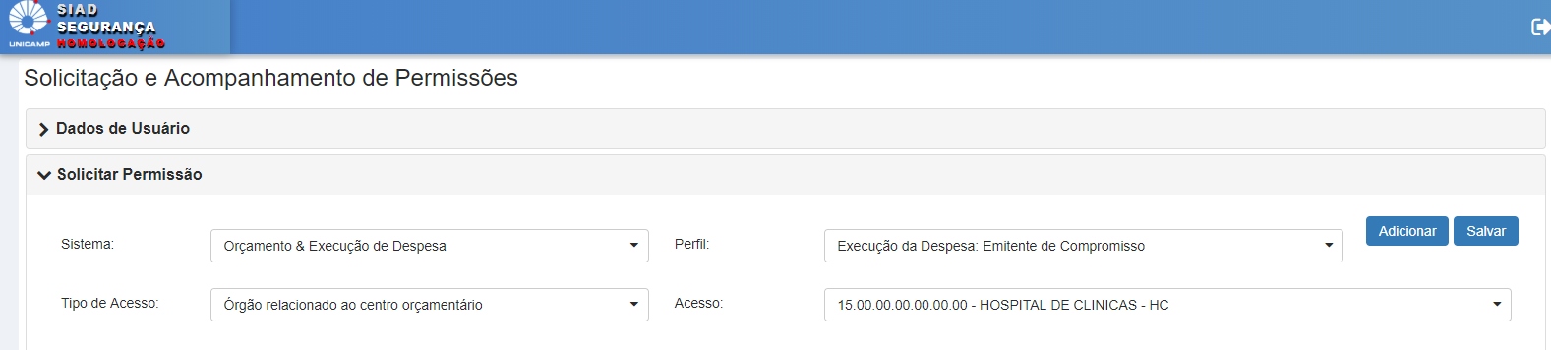
Exemplo 1
Após aprovação, o sistema libera a emissão de compromisso, previsão e reserva em todos os 58 centros orçamentários ativos que estão relacionados a esta unidade

Slide 11
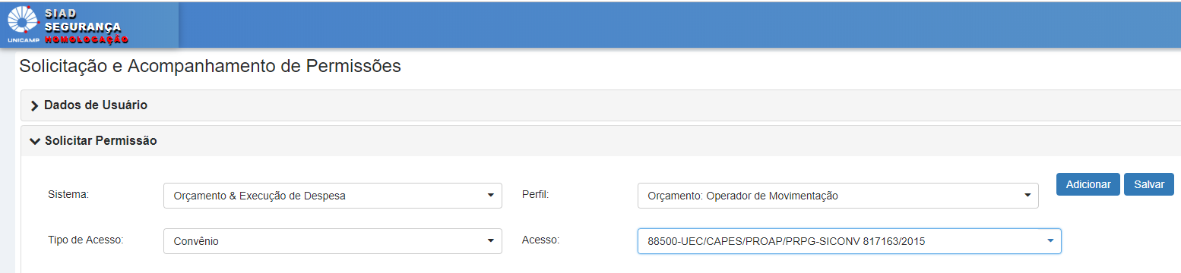
Exemplo 2
Após aprovação, o sistema libera a emissão dos documentos de movimentação de dotação (Apropriação Inicial, Suplementação, Redução e Remanejamento) nos 166 centros orçamentários ativos relacionados a este convênio

Slide 12
Quem autoriza?
Tipo de Execução: autorizador da AEPLAN ou DFC
Convênio: pendente de definição. Provisoriamente a área de TI (DGA) com aval da DFC
Órgão/Unidade: autorizador da Unidade
Centro Orçamentário: autorizador da Unidade
Conta Local: autorizador da Unidade

Slide 13
Visão Sistêmica
Objetivos da versão 2.0.0;
Tipos de acesso;
Perfis de acesso;
Implantação.

Slide 14
Perfis de Acesso: Orçamento & Execução da Despesa
Perfis | Orçamento | Execução da Despesa
Orçamento: Gestor Orçamentário | X | X
Orçamento: Operador de Movimentação | X
Orçamento: Operador de Consulta do Orçamento Legal | X
Orçamento & Execução da Despesa: Operador de Consulta do Orçamento Gerencial | X | X
Execução da Despesa: Emitente de Recurso |  | X
Execução da Despesa: Emitente de Compromisso |  | X
Execução da Despesa: Operador de Empenho |  | X

Slide 15
Perfis de Acesso: Conta Local
Perfis | Conta Local
Conta Local: Gestor | X
Conta Local: Operador de Movimentação | X
Conta Local: Operador de Consulta | X

Slide 16
Perfil - Orçamento: Gestor Orçamentário
Perfis específicos para a AEPLAN / DFC – DGA
Tipo de Acesso:
  Tipo de Execução
Permite toda a administração do orçamento:
  Manter os cadastros da fonte de recurso, centro orçamentário, programa gerencial, elemento econômico, orçamento gerencial e legal
  Realizar a inicialização de exercício
Realizar as movimentações de dotação, tais como: apropriação inicial, suplementação, redução, remanejamento e ajuste;
Realizar transferências orçamentárias
Emitir ou anular previsões e reservas
Anular compromissos
Realizar as consultas do orçamento gerencial, orçamento legal, previsão, reserva, compromisso e empenho

Slide 17
Perfil - Orçamento: Operador de Movimentação
Tipo de Acesso:
  Tipo de Execução
  Convênio
  Órgão relacionado ao Centro Orçamentário
  Centro Orçamentário
Permite movimentar o orçamento gerencial:
  Realizar a movimentação de dotação orçamentária: remanejamento
  Realizar o rascunho das movimentações de dotação de convênio, tais como: apropriação inicial, suplementação e redução
  Realizar transferências orçamentárias
Realizar as consultas do orçamento gerencial e dados dos centros orçamentários

Slide 18
Perfil - Orçamento: Operador de Consulta do Orçamento Legal
Tipo de Acesso:
  Tipo de Execução
  Convênio
Permite consultar os dados do orçamento legal

Slide 19
Perfil - Orçamento & Execução da Despesa: Operador de Consulta do Orçamento Gerencial
Tipo de Acesso:
  Tipo de Execução
  Convênio
  Órgão relacionado ao Centro Orçamentário
  Centro Orçamentário
Realizar as consultas do orçamento gerencial e dados dos centros orçamentários
Realizar as consultas de previsão e reserva
Realizar as consultas de compromissos e empenhos

Slide 20
Perfil - Execução da Despesa: Emitente de Recurso
Tipo de Acesso:
  Tipo de Execução
  Convênio
  Órgão relacionado ao Centro Orçamentário
  Centro Orçamentário
Emitir ou anular previsões e reservas
Realizar as consultas do orçamento gerencial e dados dos centros orçamentários
Realizar as consultas de previsão e reserva

Slide 21
Perfil - Execução da Despesa: Emitente de Compromisso
Idem perfil Execução da Despesa: Emitente de Recurso
Emitir ou anular compromissos
Realizar as consultas de compromissos e empenhos

Slide 22
Perfil - Execução da Despesa: Operador de Empenho
Tipo de Acesso:
  Tipo de Execução
  Convênio
  Órgão relacionado ao Centro Orçamentário
  Centro Orçamentário
Emitir ou anular empenhos
Realizar as consultas de compromissos e empenhos

Slide 23
Perfil - Conta Local: Gestor
Tipo de Acesso:
  Tipo de Execução
  Convênio
  Órgão relacionado ao Centro Orçamentário
  Centro Orçamentário
Permite toda a administração da conta local:
  Manter os cadastros da conta local e qualificação da despesa
Realizar as movimentações na conta local, tais como: lançamento direto e transferências
Realizar a consulta do extrato da conta local, bem como a posição atual e mensal da conta local e todas as movimentações ocorridas no centro orçamentário

Slide 24
Perfil - Conta Local: Operador de Movimentação
Tipo de Acesso:
  Tipo de Execução
  Convênio
  Órgão relacionado a Conta Local
  Centro Orçamentário
  Conta Local
Realizar as movimentações na conta local, tais como: lançamento direto e transferências
Realizar a consulta do extrato da conta local, bem como a posição atual e mensal da conta local.

Slide 25
Perfil - Conta Local: Operador de Consulta
Tipo de Acesso:
  Tipo de Execução
  Convênio
  Órgão relacionado a Conta Local
  Centro Orçamentário
  Conta Local
Realizar a consulta do extrato da conta local, bem como a posição atual e mensal da conta local.

Slide 26
Perfis de Acesso
Qual perfil solicitar?
Depende da função exercida no orçamento e na execução da despesa
Como solicitar?
Novo Sistema de Segurança:
  Autenticação única Unicamp: Deliberação CAD-A-005/2017, de 06/06/2017
  Solicitação única DGA
Link Homologação

Slide 27
Visão Sistêmica
Objetivos da versão 2.0.0;
Tipos de acesso;
Perfis de acesso;
Implantação.

Slide 28
Implantação
09/09/2019 – a partir do meio-dia
  Todos os acessos serão desativados
A partir das 15h desta data será possível solicitar e autorizar os novos acessos.
  Obs. Está previsto um treinamento para o dia 06/09 para os autorizadores do novo Sistema de Segurança
Sistema estará disponível para utilização em 10/09/2019

Slide 29
Atualizações
Visão sistêmica
Execução da Despesa e Convênios
Orçamentário

Slide 30
Execução da Despesa e Convênios
Consultar Centro Orçamentário;
Plano de Aplicação;
Movimentação de Dotação.

Slide 31
Execução da Despesa e Convênios
Consultar Centro Orçamentário;
Plano de Aplicação;
Movimentação de Dotação.

Slide 32
Execução da Despesa e Convênios
Menu: Cadastro >> Consultar Centro Orçamentário
Menu: Movimentação >> Incluir Movimento de Dotação

Slide 33
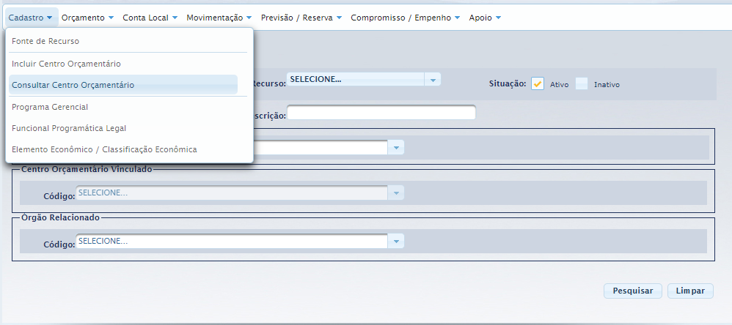
Execução da Despesa e Convênios
Menu: Cadastro >> Consultar Centro Orçamentário

Slide 34
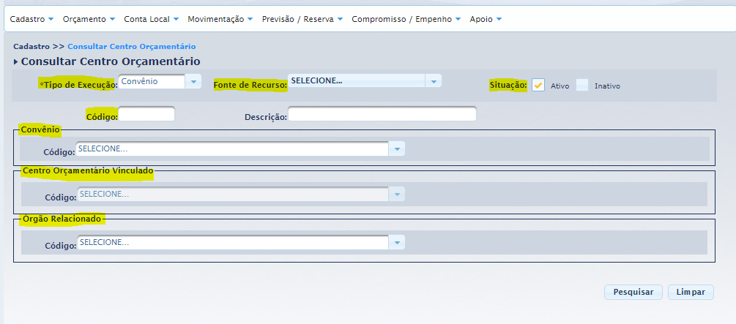
Execução da Despesa e Convênios
Menu: Cadastro >> Consultar Centro Orçamentário

Slide 35
Execução da Despesa e Convênios
Consultar Centro Orçamentário;
Plano de Aplicação;
Movimentação de Dotação.

Slide 36
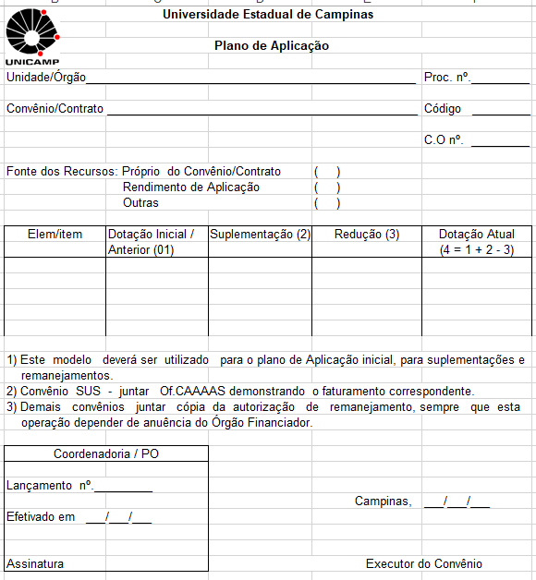
Execução da Despesa e Convênios
Plano de Aplicação (Apropriação Inicial, Suplementação, Redução e Remanejamento)

Slide 37
Execução da Despesa e Convênios
Consultar Centro Orçamentário;
Plano de Aplicação;
Movimentação de Dotação.

Slide 38
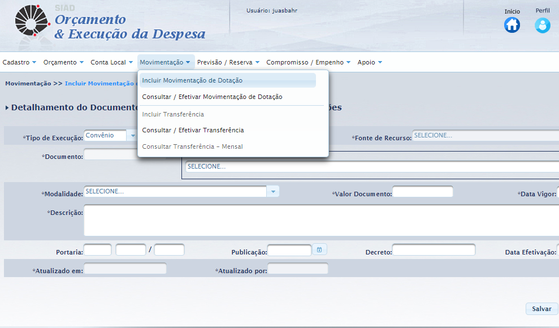
Execução da Despesa e Convênios
Menu: Movimentação >> Incluir Movimento de Dotação

Slide 39
Execução da Despesa e Convênios
Menu: Movimentação >> Incluir Movimento de Dotação
  Apropriação Inicial
  Suplementação/Redução
  Remanejamento

Slide 40
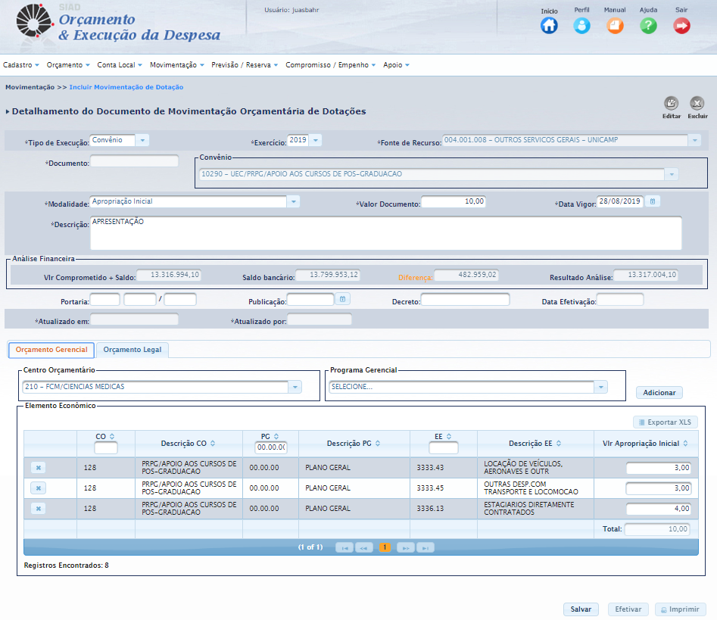
Execução da Despesa e Convênios
Menu: Movimentação >> Incluir Movimento de Dotação – Apropriação Inicial

Slide 41
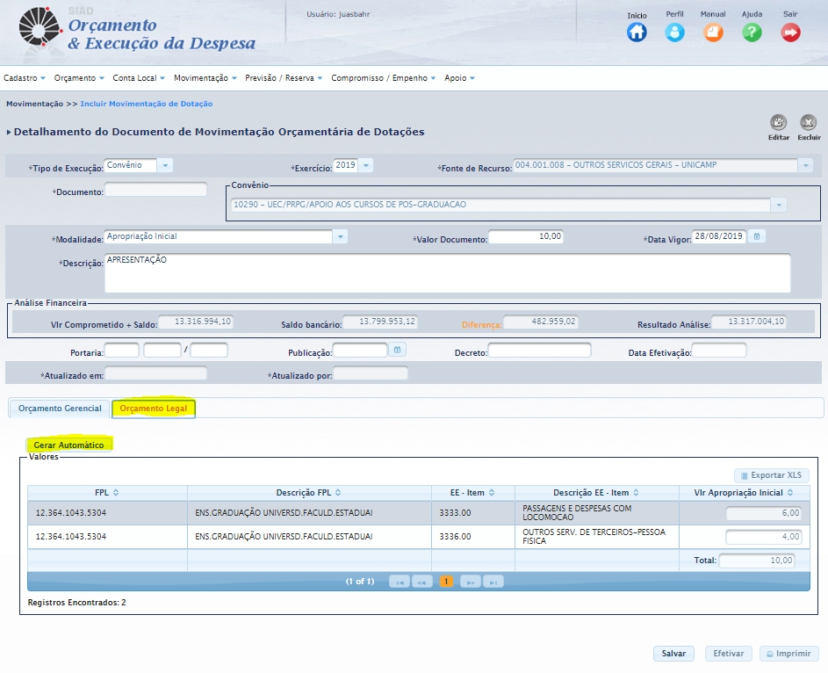
Execução da Despesa e Convênios
Menu: Movimentação >> Incluir Movimento de Dotação – Apropriação Inicial

Slide 42
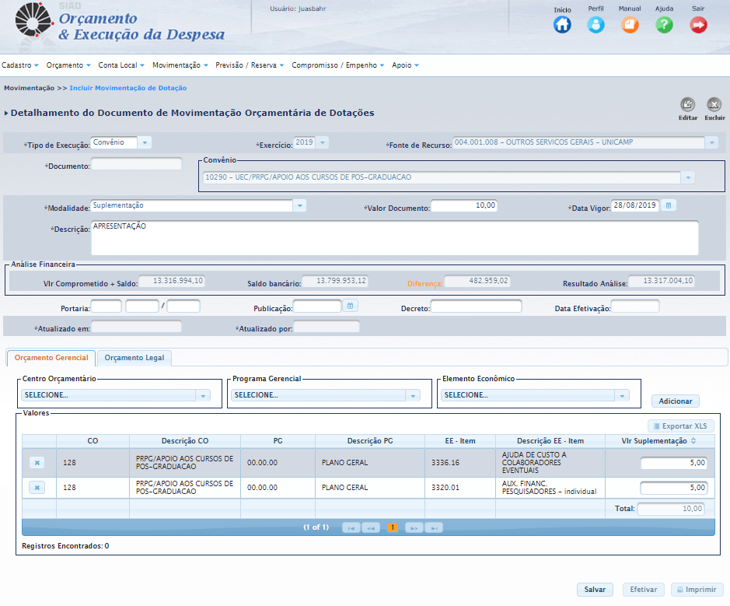
Execução da Despesa e Convênios
Menu: Movimentação >> Incluir Movimento de Dotação – Suplementação

Slide 43
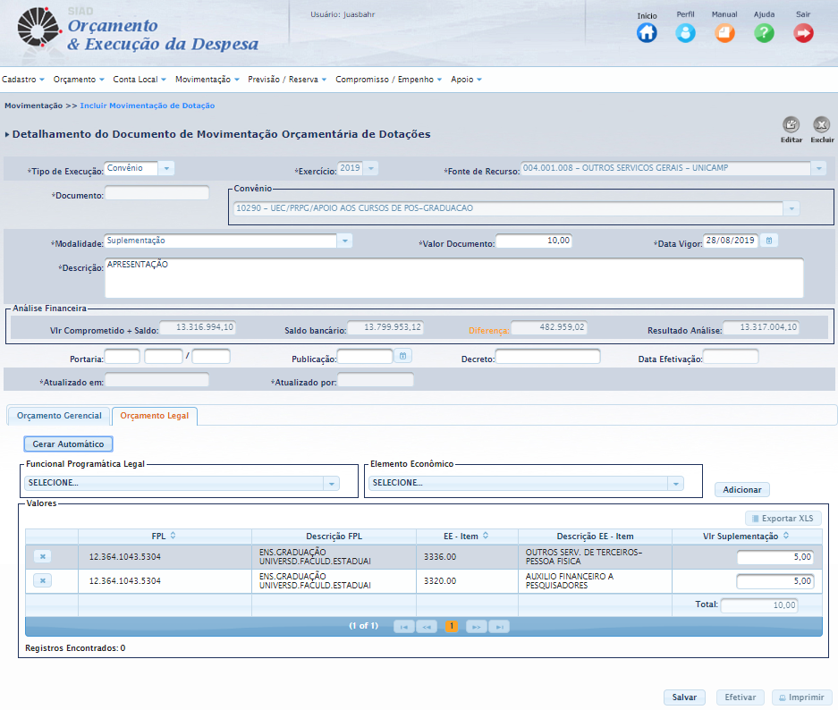
Execução da Despesa e Convênios
Menu: Movimentação >> Incluir Movimento de Dotação – Suplementação

Slide 44
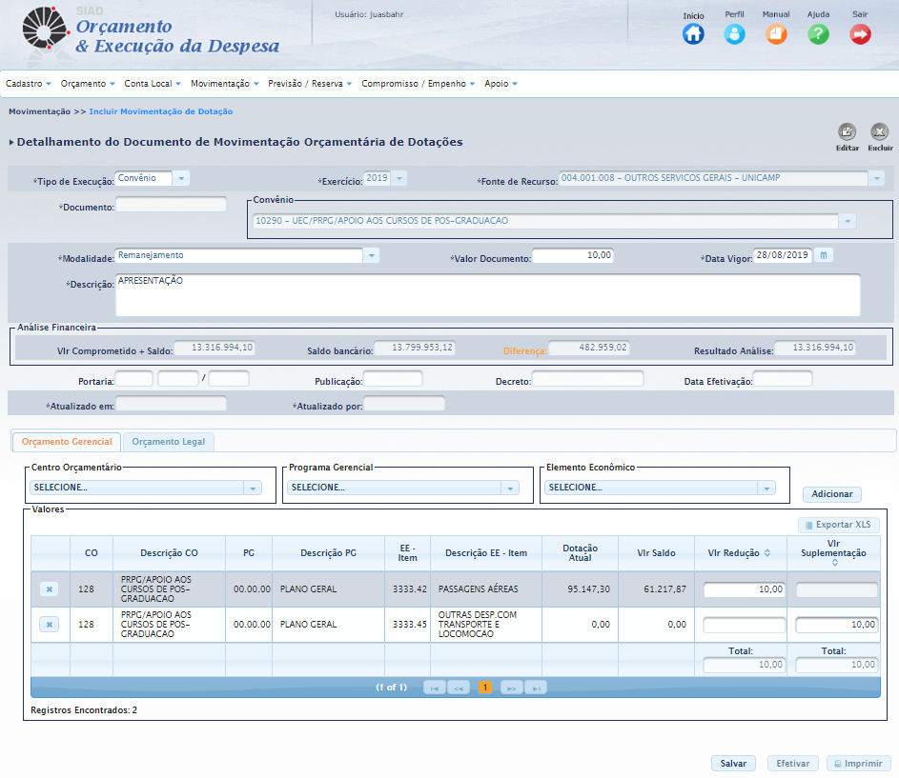
Execução da Despesa e Convênios
Menu: Movimentação >> Incluir Movimento de Dotação - Remanejamento

Slide 45
Atualizações
Visão sistêmica
Execução da Despesa e Convênios
Orçamentário

Slide 46
Orçamentário
Atualizações gerais;
Conta Local;
Movimentação;
Previsão/Reserva;
Compromisso.

Slide 47

Orçamentário
Atualizações gerais;
Conta Local;
Movimentação;
Previsão/Reserva;
Compromisso.

Slide 48
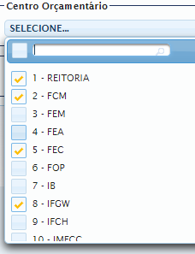
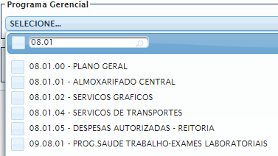
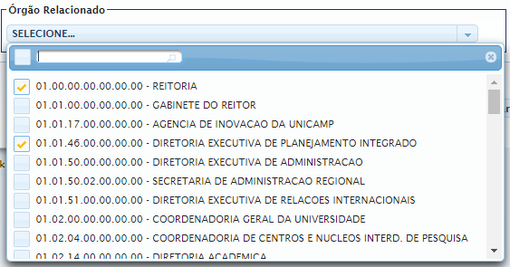
ALTERAÇÕES GERAIS
Filtros
Consulta através de digitação (necessário uso pontos)
Pesquisa de “Órgão relacionado” é feita através de digitação do código, busca na lista ou digitação de alguma palavra-chave
Possibilidade de multi-seleção

Slide 49
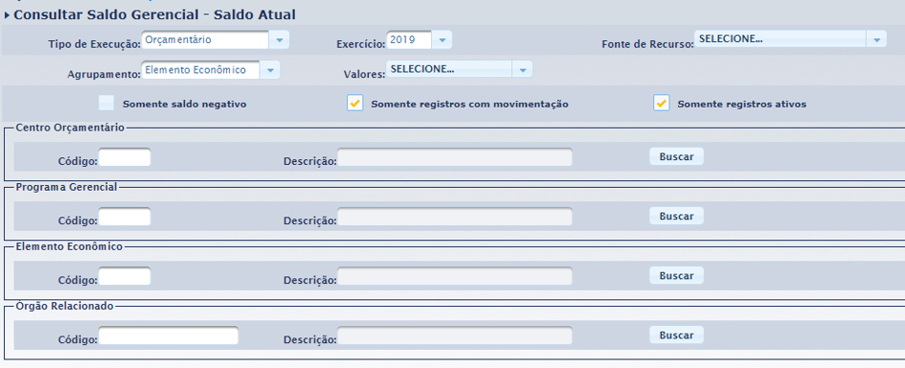
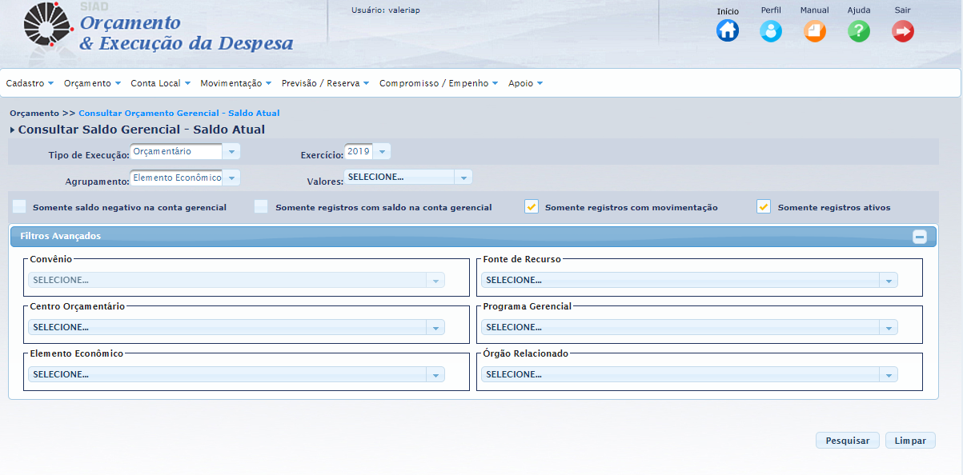
ALTERAÇÕES GERAIS
Filtros
Antes não possuía esta opção no sistema
Antes a escolha do Órgão Relacionado era através de digitação do código ou através de busca por nome. Agora será a partir da seleção através de lista ou da digitação de palavra-chave/nome do órgão (toda tela com essa informação)

Slide 50

Orçamentário
Atualizações gerais;
Conta Local;
Movimentação;
Previsão/Reserva;
Compromisso.

Slide 51
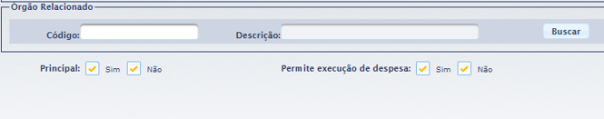
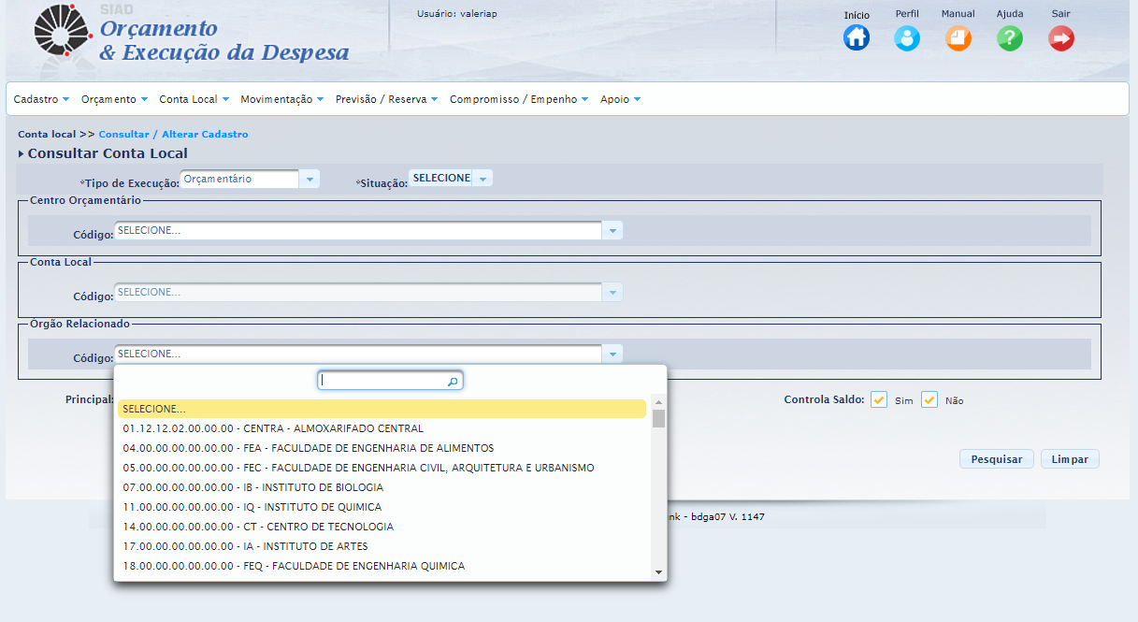
CONTA LOCAL
Alterações
ANTES
ATUAL
Antes a escolha do Órgão Relacionado era através de digitação do código ou através de busca por nome. Agora será a partir da seleção através de lista ou da digitação de palavra-chave/nome do órgão (toda tela com essa informação)

Slide 52

Orçamentário
Atualizações gerais;
Conta Local;
Movimentação;
Previsão/Reserva;
Compromisso.

Slide 53
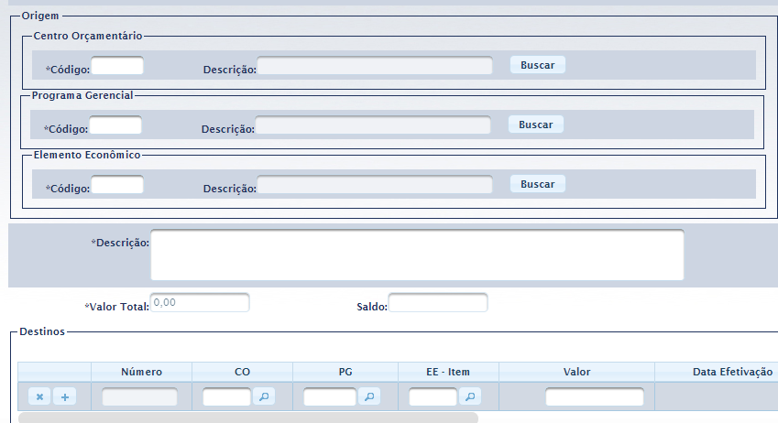
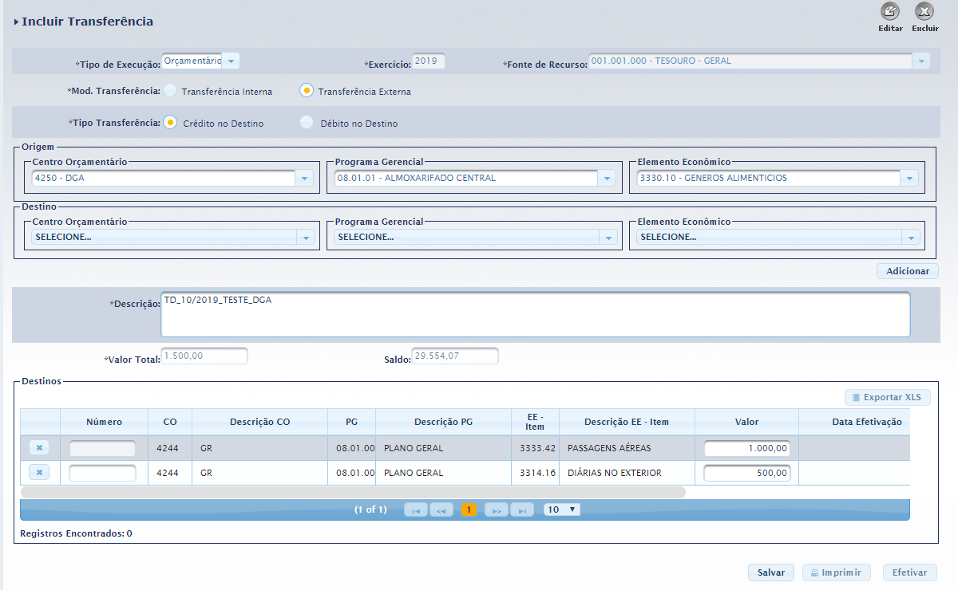
MOVIMENTAÇÃO
Incluir Transferência

Slide 54
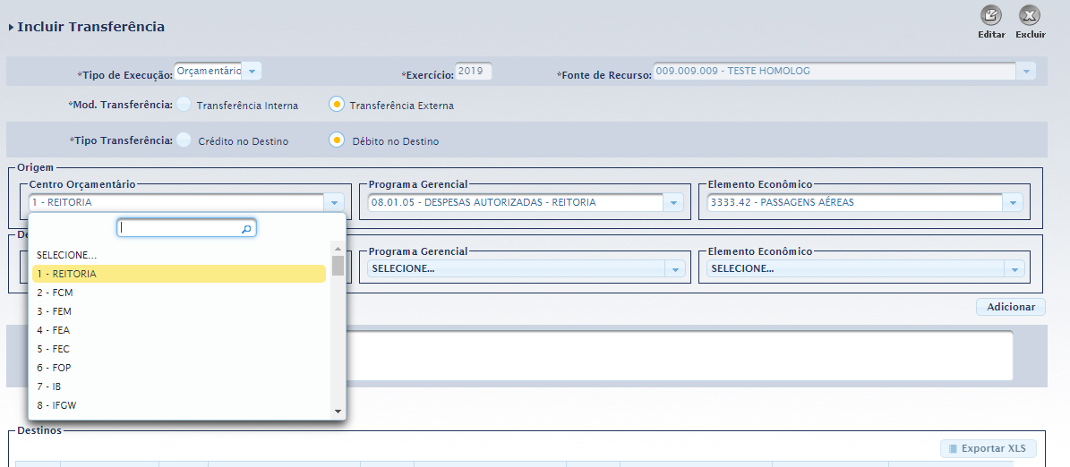
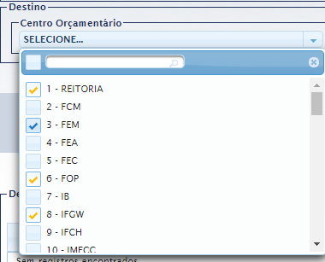
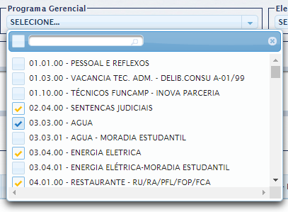
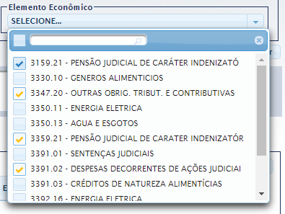

MOVIMENTAÇÃO
Opções já constantes na versão antiga
Possibilidade de multi-seleção de COs, F.P.Gs e E.E para realizar as transferências (externas e apenas no campo “destino”)

Slide 55
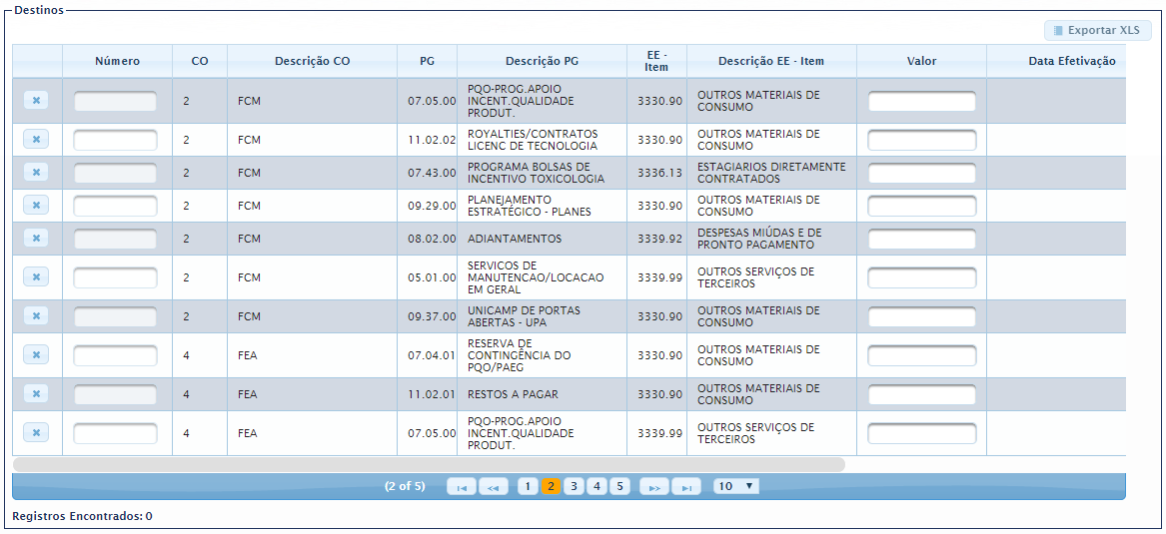
MOVIMENTAÇÃO
Ao adicionar mais COs, Prog. Gerenciais e E.E, o sistema permite a transferência de valores para cada um dos casos, na mesma tela.

Slide 56
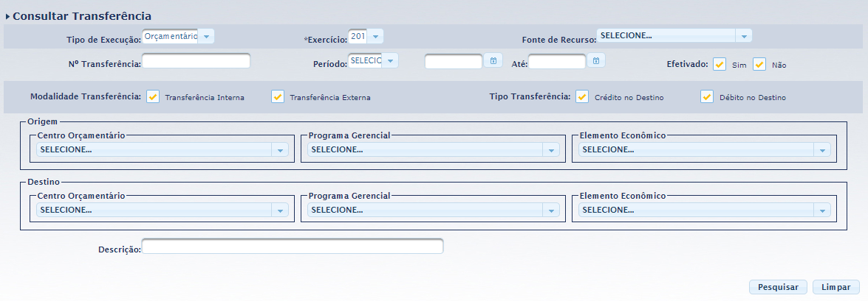
MOVIMENTAÇÃO
Consultar/Efetivar Transferência
Pesquisa de TDs efetivadas/não efetivadas/realizadas através de multi-seleção ou apenas através do uso do número da TD e do botão pesquisar, como já ocorria.

Slide 57

Orçamentário
Atualizações gerais;
Conta Local;
Movimentação;
Previsão/Reserva;
Compromisso.

Slide 58
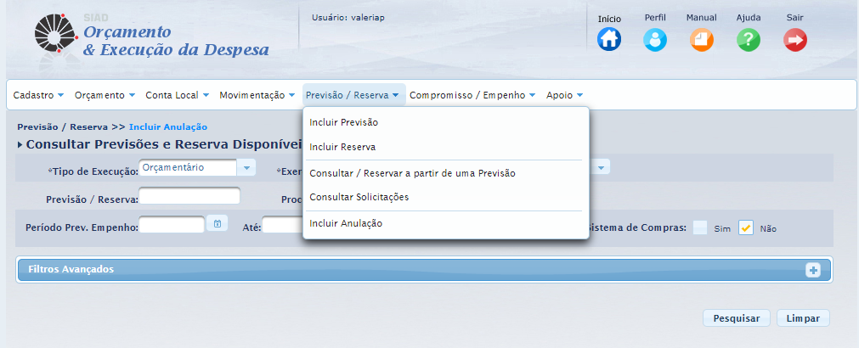
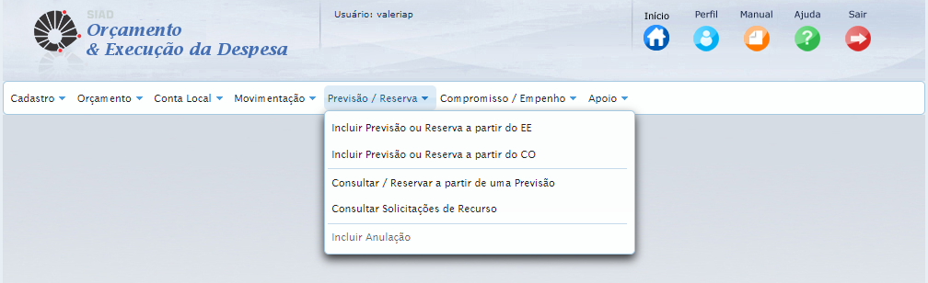
PREVISÃO/RESERVA
ANTES
ATUALIZAÇÃO

Slide 59
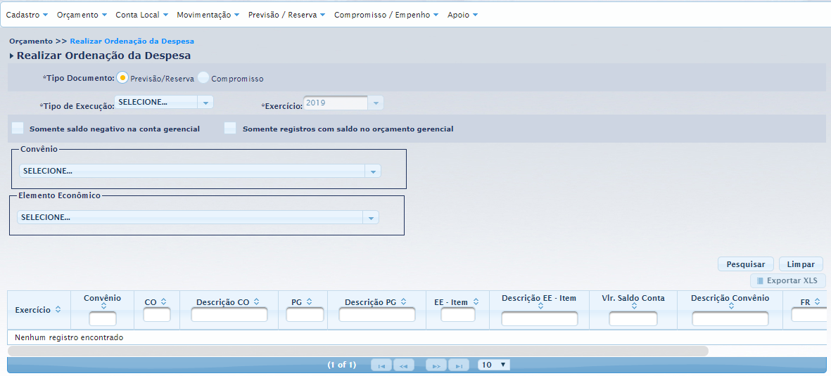
PREVISÃO/RESERVA
Incluir previsão ou reserva a partir do E.E
A partir do E.E, o sistema busca todos os COs que possuem aquele(s) E.E cadastrado – desde que o usuário possua acesso ao CO para visualização.

Slide 60

PREVISÃO/RESERVA

Slide 61

PREVISÃO/RESERVA

Slide 62
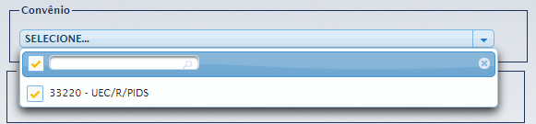
PREVISÃO/RESERVA

Slide 63
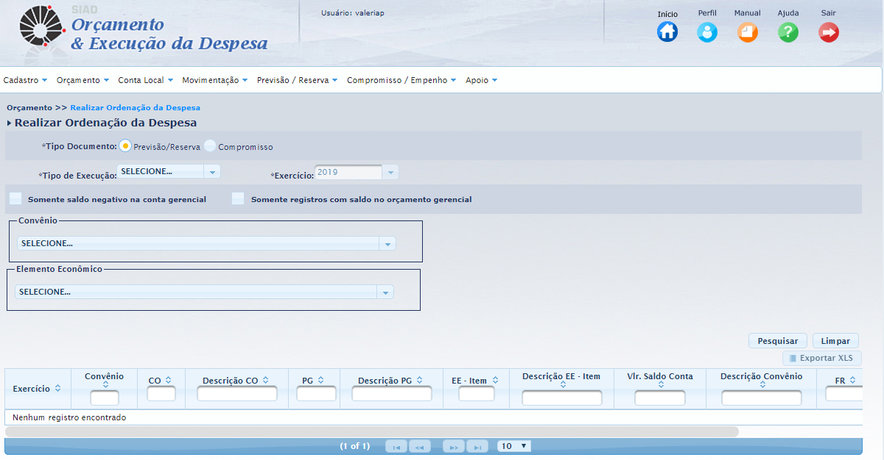
PREVISÃO/RESERVA
Novos filtros: Exibe E.E com ou sem saldo e “somente saldo negativo na conta gerencial”
10, 25, 50 ou 100 registros

Slide 64
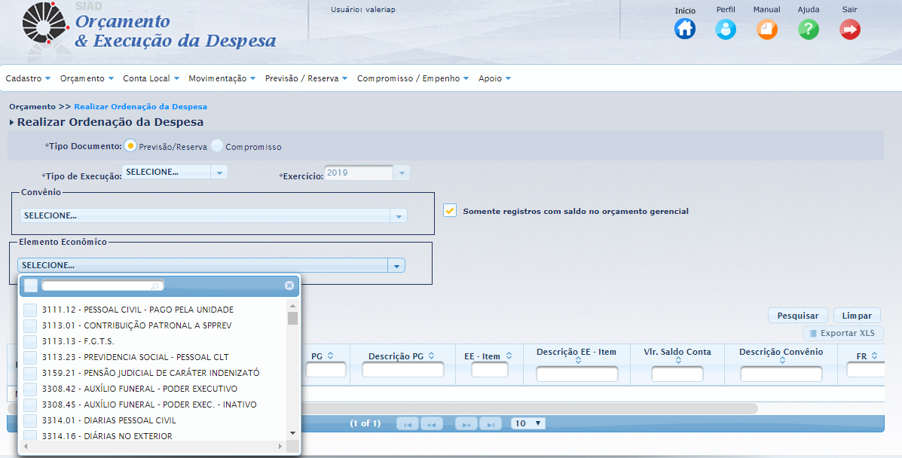
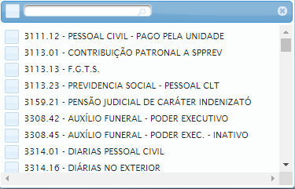
PREVISÃO/RESERVA
Exibe todos os E.E cadastrados naquele CO/Convênio

Slide 65
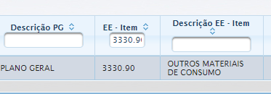
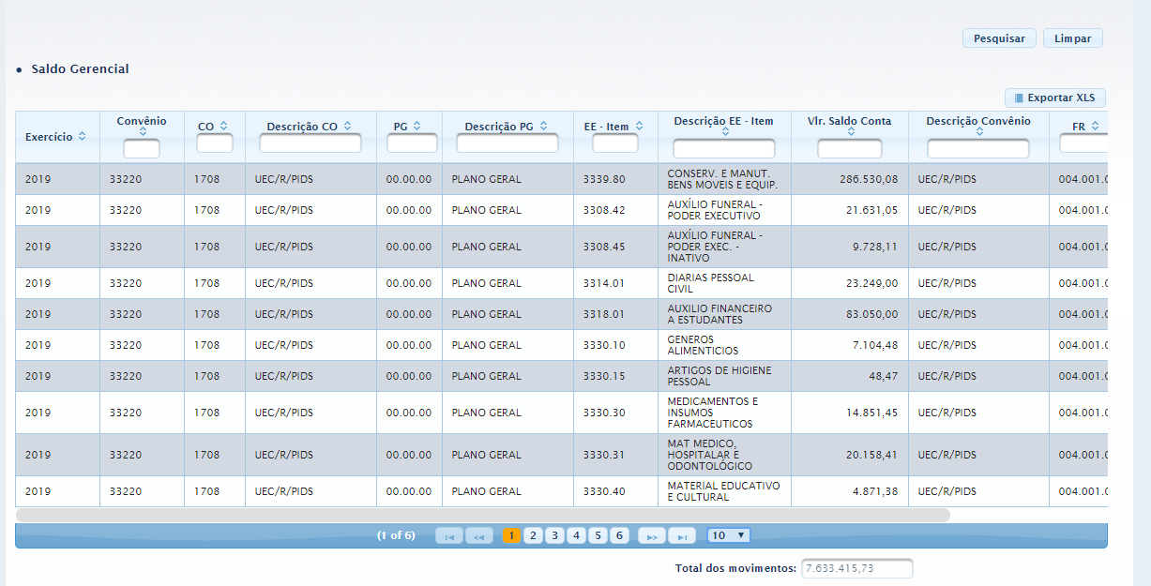

PREVISÃO/RESERVA

Slide 66
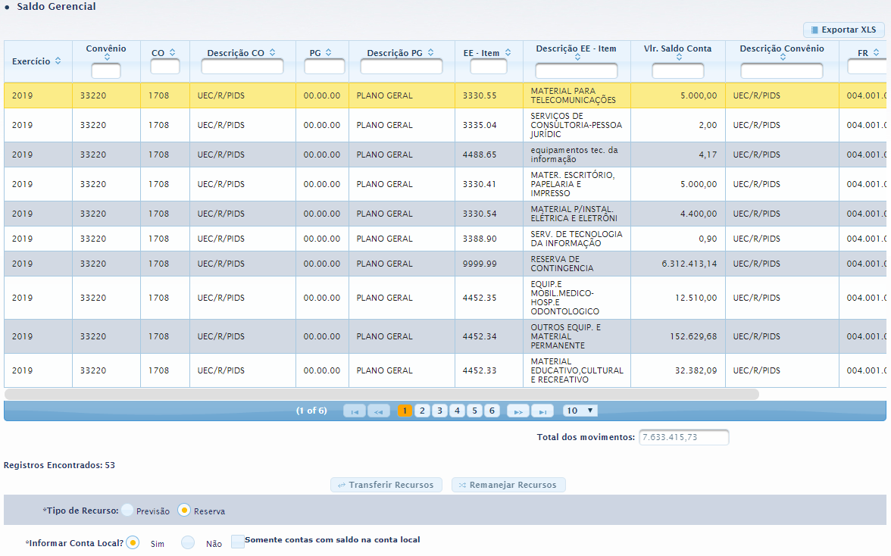
PREVISÃO/RESERVA

Slide 67
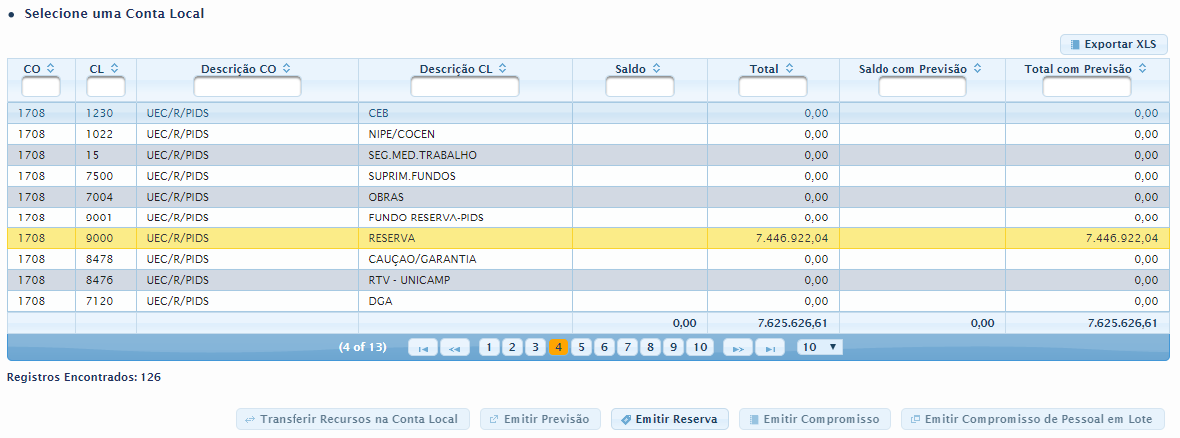
PREVISÃO/RESERVA

Slide 68
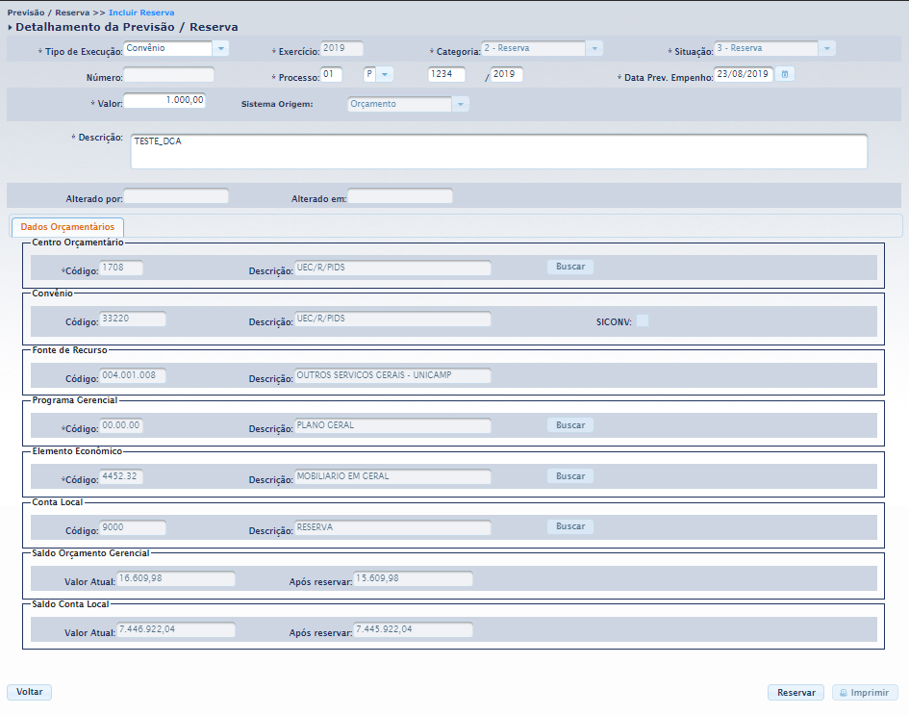

PREVISÃO/RESERVA
Necessário o preenchimento dos dados faltantes
Todos os campos dos “Dados orçamentários” já aparecem preenchidos

Slide 69
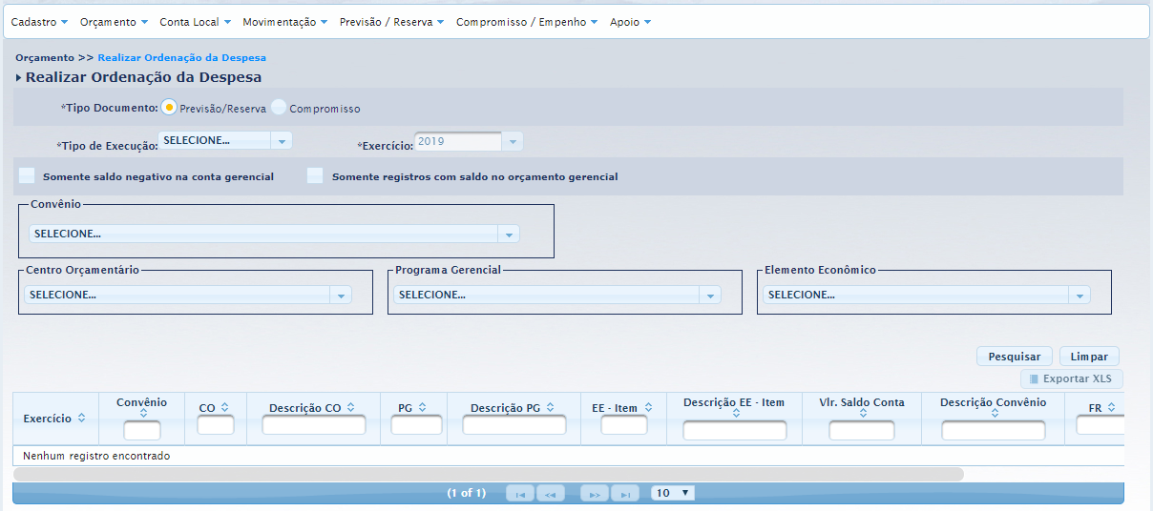
PREVISÃO/RESERVA
Incluir previsão ou reserva a partir do C.O
A partir do C.O, o sistema solicita ao usuário o preenchimento do Programa Gerencial e do E.E (opcionais) e filtra os registros com ou sem saldo gerencial. O restante do procedimento é igual do “a partir do E.E”

Slide 70
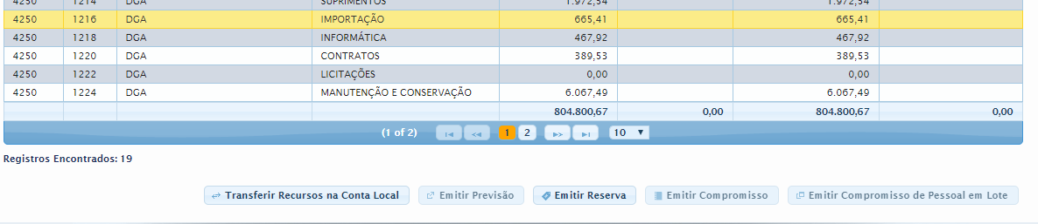
PREVISÃO/RESERVA
Procedimento em caso de necessidade de Transferência (entre Contas Locais)
Caso o usuário deseje, há a possibilidade de transferência entre Contas Locais. O usuário realizará as transferências entre CLs necessárias e, após conclusão, basta retornar a página de emissão de Reserva/Previsão/Compromisso e prosseguir com a finalização de seu trabalho.

Slide 71
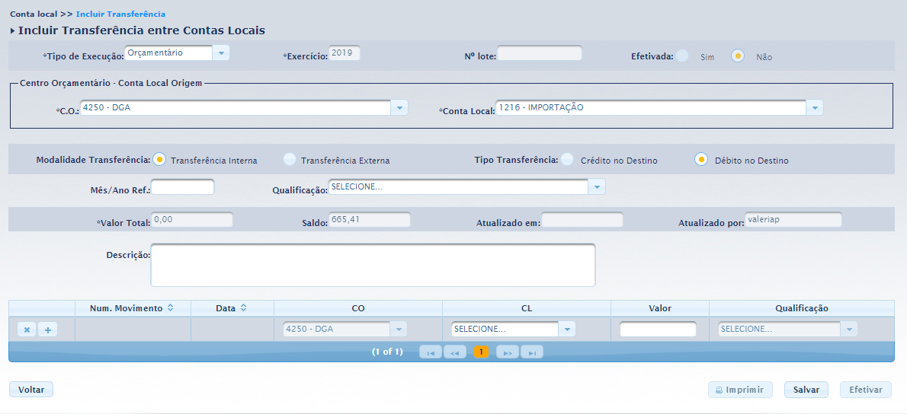
PREVISÃO/RESERVA
Mesma tela do sistema antigo, porém com algumas informações já preenchidas por padrão: CO, CL, Transferência interna e Débito no destino (baseado no preenchimento anterior pelo usuário)

Slide 72
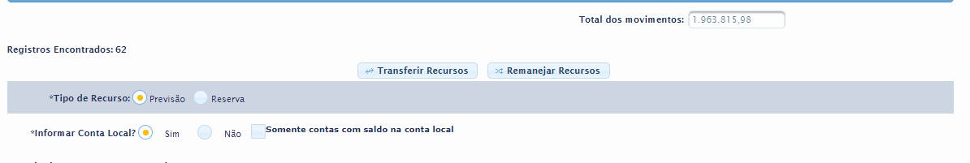
PREVISÃO/RESERVA
Procedimento em caso de necessidade de Transferência (entre COs, F.P.Gs e/ou E.E)
Através dessas opções, o usuário é direcionado à tela de transferência/remanejamento, para realizar os ajustes necessários, porém ele pode retornar a tela de previsão/reserva/compromisso sem perder os dados já informados.
Após as devidas transferências/remanejamentos, o usuário pode prosseguir com a reserva/previsão dos recursos.

Slide 73

Orçamentário
Atualizações gerais;
Conta Local;
Movimentação;
Previsão/Reserva;
Compromisso.

Slide 74
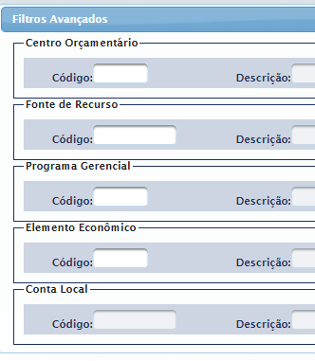
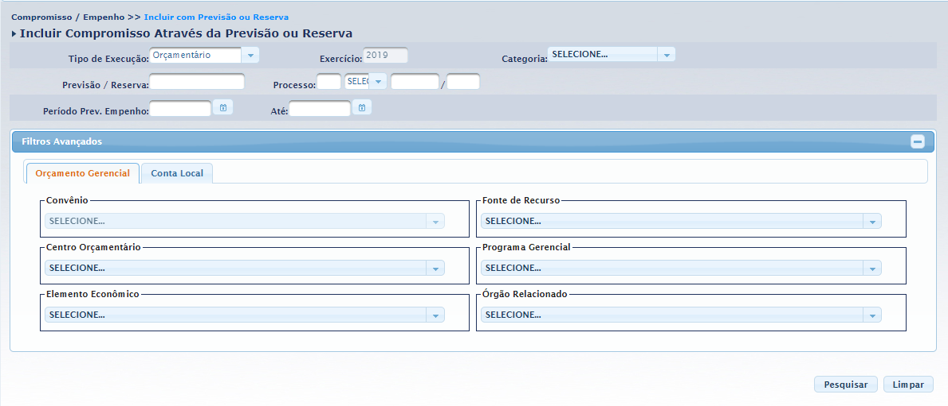
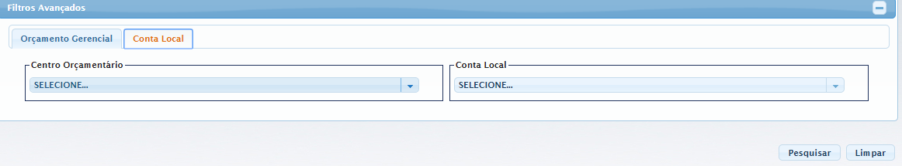
Compromisso/Empenho
Incluir com previsão ou Reserva

Slide 75
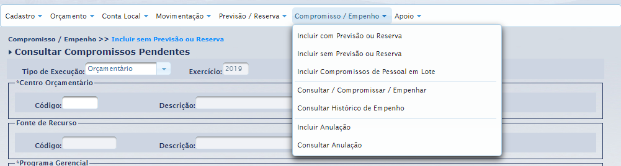
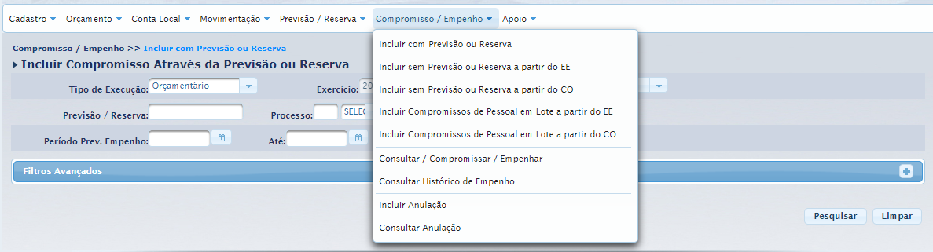
Compromisso/Empenho
Mudanças no menu de opções
As opções levam às mesmas tela de “Previsão/Reserva”, a partir do E.E ou do CO

Slide 76
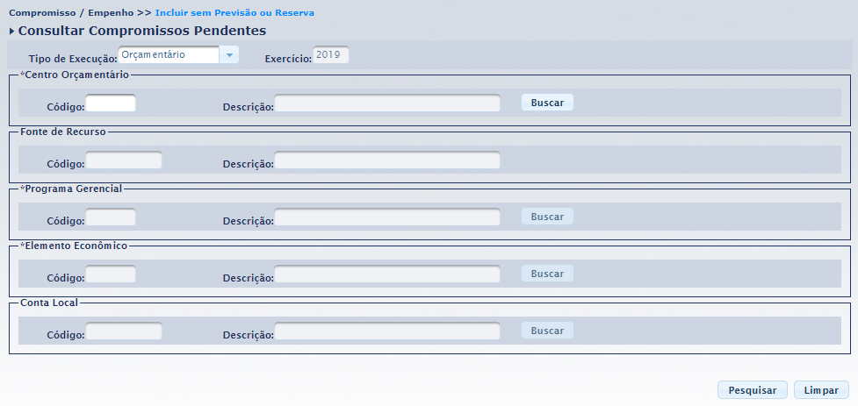
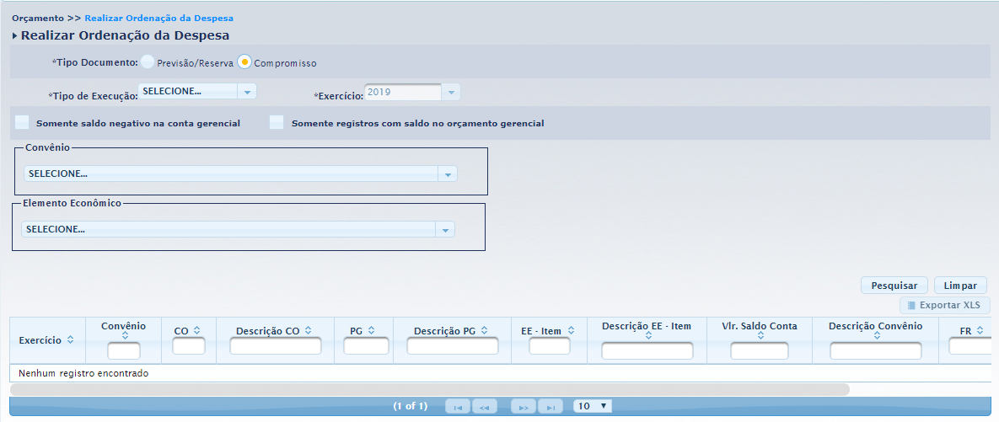
Compromisso/Empenho
Alterações no layout
A tela atual leva à tela de compromisso

Slide 77
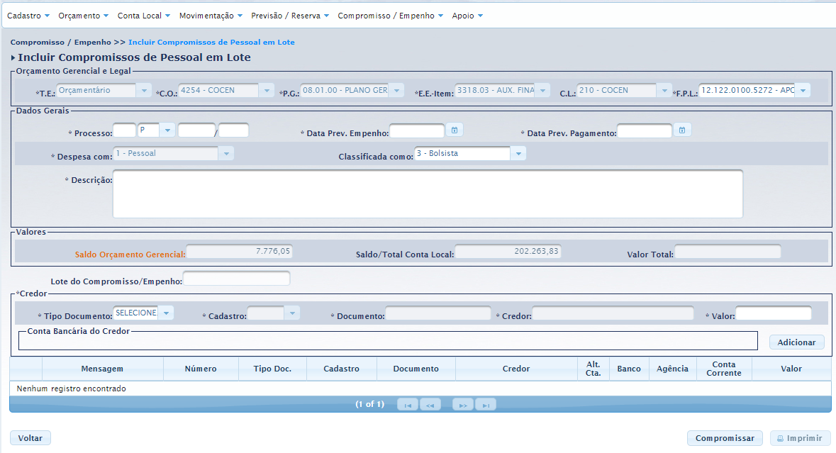
Compromisso/Empenho
Alterações no layout (compromisso em lote)
Tela igual à anterior
Opção “voltar” na versão atualizada
Campos que virão preenchidos automaticamente pelo sistema através da inserção dos dados na primeira tela (através do E.E ou CO)

Slide 78

Dúvidas?

Slide 79

Contato
Remanejamento, transferência, dotação gerencial ou legal do orçamento da Unicamp: ramal 14544
Orçamento gerencial, transferências, previsão, reserva e compromissos orçamentários: ramal 14431
Empenho e convênios: ramal 14413
Apresentado por:
Juliana Asbahr – DFC/DGA
Tânia Regina Ramires Bezerra – Informática/DGA
Valéria Pimentel – Apoio Orçamentário/DGA

